Slide 1
Testen
Hoofdstuk 22

Slide 2
Inleiding
Testen hebben als doel het ontdekken van bugs
Het is echter onmogelijk om met testen te bewijzen dat een programma foutloos is, wel kan je het bestaan van bugs aantonen
Andere term: verificatie, verifiëren

Slide 3
Programmaspecificaties
Beschrijven wat een programma zal moeten doen
Zijn vaak onvolledig
Worden verfijnd tot Use Cases → beschrijvingen van het gebruik van het systeem door gebruikers

Slide 4
Programmaspecificaties
Schrijf een programma dat een aantal getallen invoert via een tekstvak. Het programma berekent de som van deze getallen en laat deze op het scherm zien.
int of double?
Bereik? Nauwkeurigheid?
Negatieve getallen?
Schrijf een programma dat een aantal gehele getallen invoert via een tekstvak. Deze getallen liggen in het bereik 0 tot 10.000. Het programma berekent de som van deze getallen en laat deze op het scherm zien.

Slide 5
Uitputtend testen
Alle mogelijke gevallen testen
Onmogelijk!

Slide 6
Black-boxtesten (functioneel)
Stel een beperkte set van testgegevens op die representatief zijn voor alle mogelijke waarden
Test het programma met deze testgegevens
Bestudeer de resultaten
Er wordt hierbij enkel naar input (testgegevens) en output (resultaten) gekeken. Het programma zelf is een zwarte doos (Black Box)

Slide 7
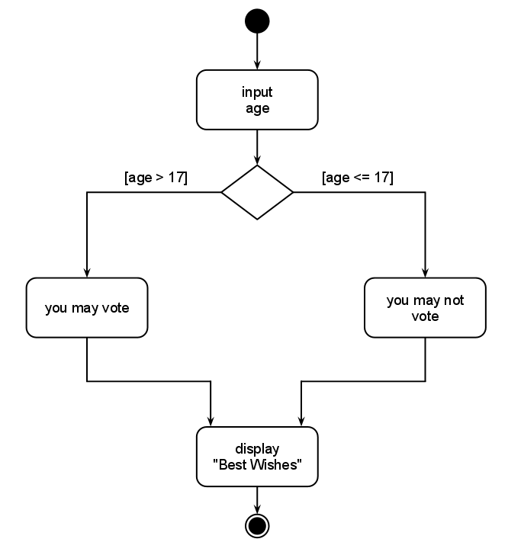
Black-boxtesten: voorbeeld

Slide 8
Black-boxtesten: voorbeeld
Indelen in partities → je stelt categorieën op van gegevens en veronderstelt dat elke waarde uit een categorie equivalent/gelijkwaardig is
Bovendien randgevallen meenemen
Testnummer | Gegevens | Resultaat
1 | 12 | Mag niet stemmen
2 | 21 | Mag stemmen
3 | 17 | Mag niet stemmen
4 | 18 | Mag stemmen

Slide 9
Black-boxtesten: strategie
Splits het totale bereik van invoerwaarden op in partities
Kies representatieve (equivalente) testwaarden voor elk van deze partities
Kies testwaarden voor grensgevallen tussen deze partities

Slide 10
Black-boxtesten: voorbeeld 2
Twee invoervelden met waarden tussen 0 en 10.000. Schrijf een programma dat het grootste getal van de twee bepaalt.
Partities
Getal 1: 0 – 54 – 10 000
Getal 2: 0 – 142 – 10 000

Slide 11
Black-boxtesten: voorbeeld 2
Testnummer | Getal 1 | Getal 2 | Resultaat
1 | 0 | 0 | 0
2 | 0 | 142 | 142
3 | 0 | 10 000 | 10 000
4 | 54 | 0 | 54
5 | 54 | 142 | 142
6 | 54 | 10 000 | 10 000
7 | 10 000 | 0 | 10 000
8 | 10 000 | 142 | 10 000
9 | 10 000 | 10 000 | 10 000

Slide 12
White-boxtesten (structureel)
Je bestudeert de werking, structuur, code van het programma
Je zorgt ervoor dat elke regel minstens 1x uitgevoerd wordt. In functie daarvan stel je testgegevens op
Je stelt eveneens invoer op die mogelijke (verwachte) exceptions of fouten gaan triggeren
Vaak kom je tot dezelfde of een superset van testgegevens als bij de Black-box strategie

Slide 13
Inspecties of walkthroughs
Lezen van code
Best niet dezelfde persoon als diegene die de code geschreven
Aandachtspunten:
Specificatie
Op papier of van het scherm lezen
Initialisatie variabelen
Lussen: initialisatie, lusvoorwaarde
Parameters methoden
…
Inspecties blijken vaak de meeste effectieve manier om fouten te vinden

Slide 14
Stapsgewijs door de code gaan
Single Stepping
Mbv debugger
Aandachtspunten
Variabelen
Veranderen van waarden doorheen programma

Slide 15
Stapsgewijze ontwikkeling
Schrijf nooit ineens pagina’s vol code, om dan vast te stellen dat je programma niet werkt (of zelfs compileert)
Ga steeds van één stabiele, werkende toestand naar een volgende
Ontwikkel een beetje
Compileer
Voer uit en test
Ontwikkel
Compileer
…

Slide 16
Achtergrondinformatie
MSTest
Unit testing framework
Afkomstig van Smalltalk en Java, in deze talen enorm populair en de facto standaard
Herschreven in C#, maar eveneens bruikbaar met elke .NET taal

